Slide 1




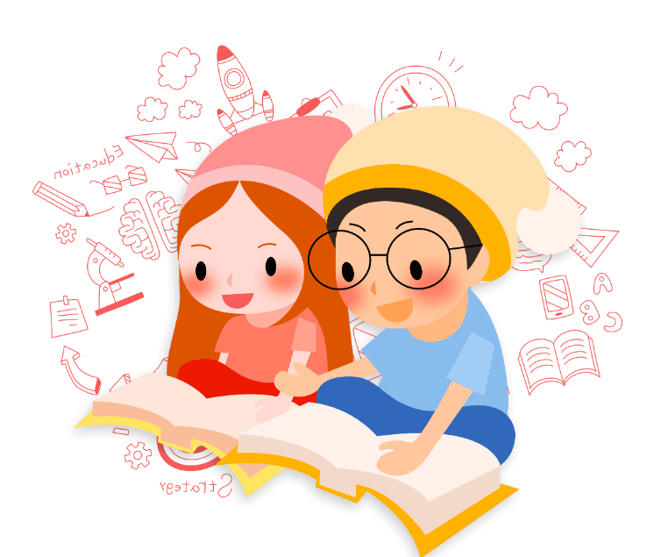
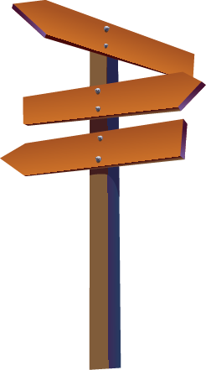


MÔN TOÁN
Notes:
更多精彩模板请关注【沐沐槿PPT】https://mumjin.taobao.com/

Slide 2



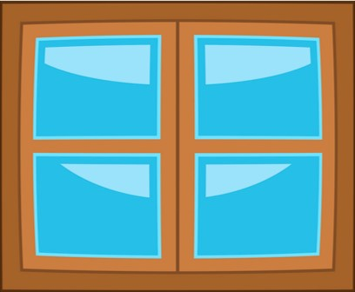
Trò chơi
Ô CỬA BÍ MẬT
1
2

Slide 3
Tính nhanh:
21 x 3 + 21 x 7 = ……
210

Slide 4
Trò chơi
Ô CỬA BÍ MẬT
1
2

Slide 5
Tính nhanh:
6 x 101 - 6 x 1 = ……
600

Slide 6
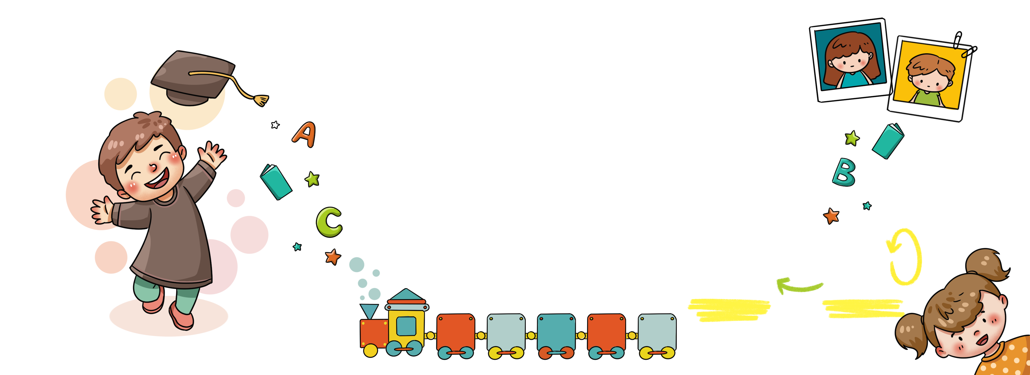
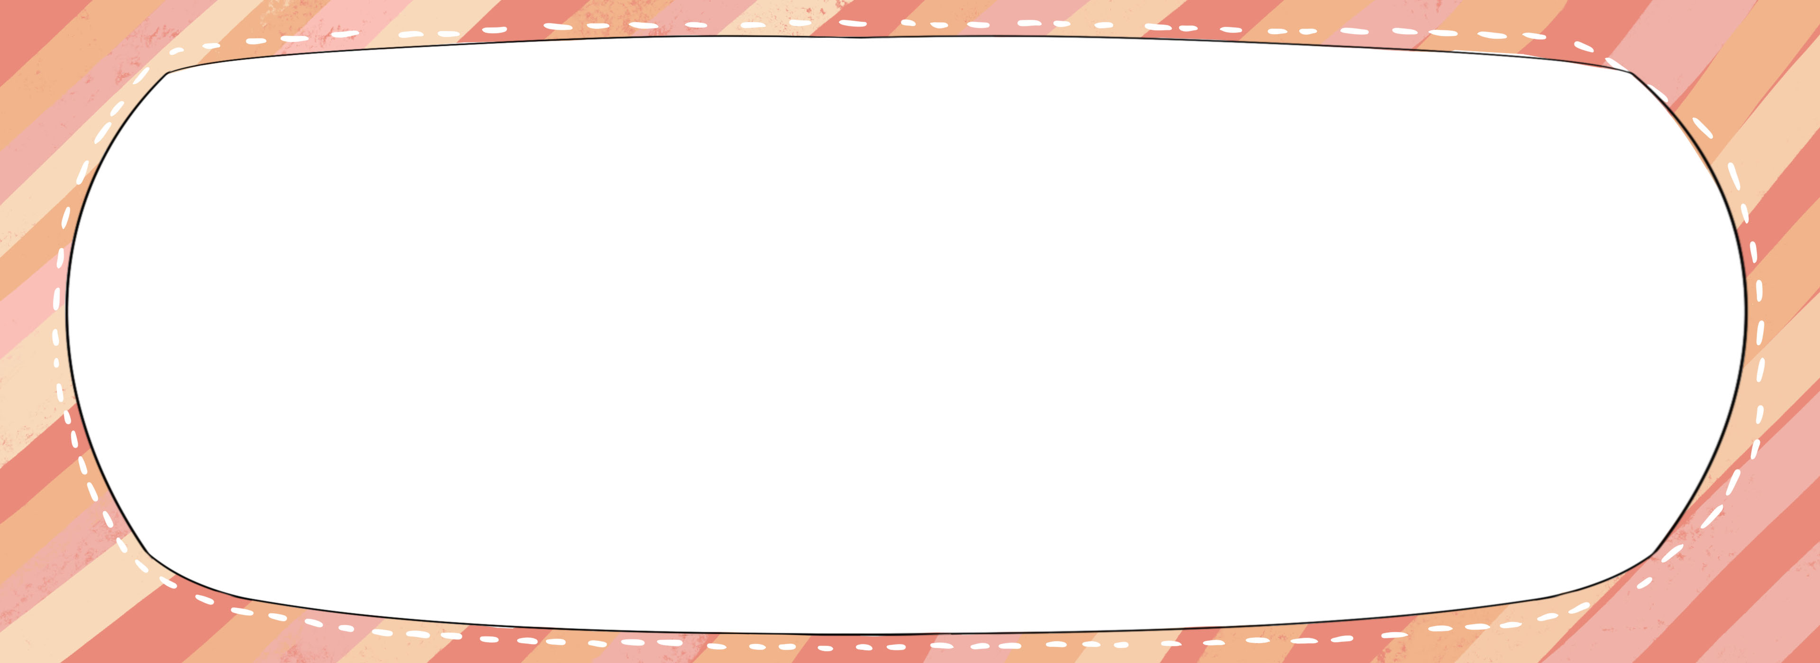
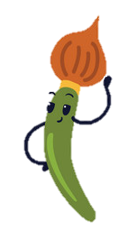
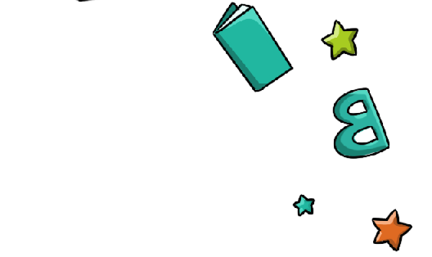




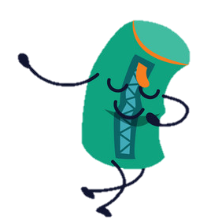


KTUTS
Khám phá
Khám phá
KTUTS

Slide 7
KTUTS
KTUTS
Toán
Toán
Nhân với số
có hai chữ số
Nhân với số
có hai chữ số
KTUTS

Slide 8


36 x 23 = ?
828
a) Ta có thể tính như sau:
36 x 23 =
36 x (20 + 3)
= 36 x 20 + 36 x 3
= 720 + 108
= 828

Slide 9
36 x 23 = ?
828
b) Thông thường ta đặt tính và tính như sau:
3
36
6
x
3 nhân 6 bằng 18, viết 8 nhớ 1;
2
3
3 nhân 3 bằng 9, thêm 1 bằng 10, viết 10.
23
3
2 nhân 6 bằng 12, viết 2 (dưới 0) nhớ 1;
10
8
2 nhân 3 bằng 6, thêm 1 bằng 7, viết 7.
7
2
Hạ 8
8
2
8
0 cộng 2 bằng 2, viết 2;
1 cộng 7 bằng 8, viết 8;

Slide 10
c) Trong cách tính trên:
3
6
x
Tích riêng thứ hai được viết lùi sang bên trái một cột vì nó là 72 chục, nếu viết đầy đủ thì phải là 720.
2
3
23
3
Tích riêng thứ nhất
10
8
7
2
Tích riêng thứ hai
8
2
8

Slide 11
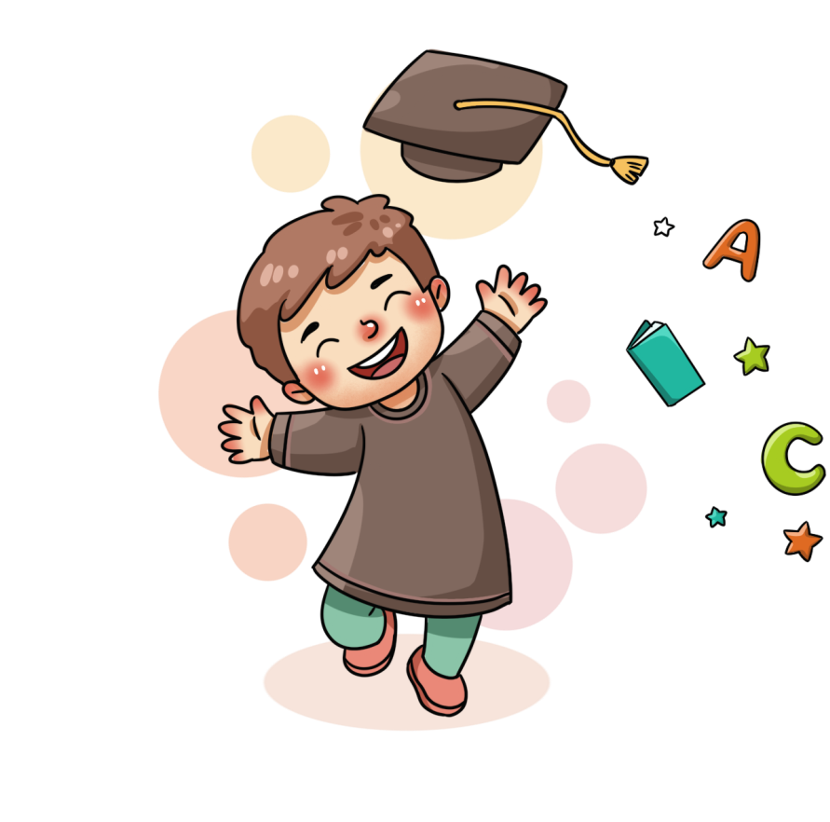
KTUTS
KTUTS
Khi nhân với số có hai chữ số
ta làm theo 4 bước:
Bước 1: Đặt tính.
Bước 2: Tìm tích riêng thứ nhất.
Lùi sang trái 1 hàng
Bước 3: Tìm tích riêng thứ hai.
Bước 4: Tìm tích chung. (+)
KTUTS

Slide 12
Luyện tập
Luyện tập

Slide 13

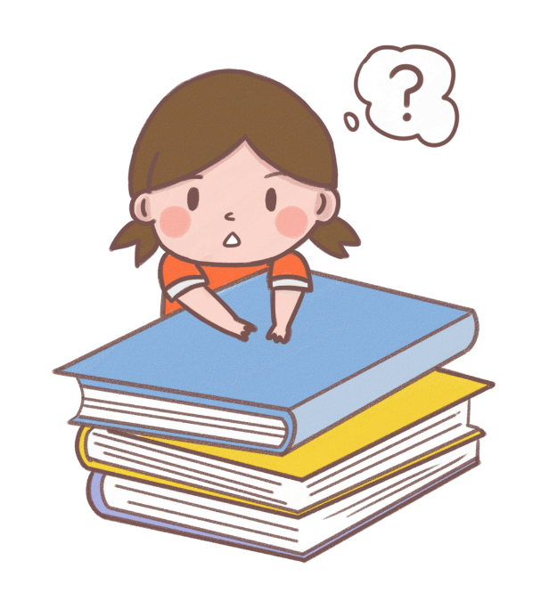
Bài 1: Đặt tính rồi tính
a) 86 x 53
86
 | 3 | 4 | 1 | 2 | 3 | 1
x |  |  |  |  |  | 2
 | 6 | 8 | 2 | 4 | 6 | 2
x
53
25
8
43
0
4
5
5
8

Slide 14
Bài 1: Đặt tính rồi tính
b) 33 x 44
33
 | 3 | 4 | 1 | 2 | 3 | 1
x |  |  |  |  |  | 2
 | 6 | 8 | 2 | 4 | 6 | 2
x
44
13
2
13
2
1
4
5
2

Slide 15
Bài 1: Đặt tính rồi tính
c) 157 x 24
157
 | 3 | 4 | 1 | 2 | 3 | 1
x |  |  |  |  |  | 2
 | 6 | 8 | 2 | 4 | 6 | 2
x
24
628
314
3
7
6
8

Slide 16
Bài 1: Đặt tính rồi tính
d) 1122 x 19
1122
 | 3 | 4 | 1 | 2 | 3 | 1
x |  |  |  |  |  | 2
 | 6 | 8 | 2 | 4 | 6 | 2
x
19
10098
1122
2
1
3
1
8

Slide 17
Bài 2: Tính giá trị của biểu thức:
a | 13 | 26 | 39
45 x a
 | 3 | 4 | 1 | 2 | 3 | 1
x |  |  |  |  |  | 2
 | 6 | 8 | 2 | 4 | 6 | 2
45 x 13
= 585
45 x 26
= 1170
45 x 39
= 1755

Slide 18
Bài 3: Một quyển vở có 48 trang. Hỏi 25 quyển vở cùng loại có tất cả bao nhiêu trang?
 | 3 | 4 | 1 | 2 | 3 | 1
x |  |  |  |  |  | 2
 | 6 | 8 | 2 | 4 | 6 | 2
Tóm tắt:
1 quyển vở : 48 trang
25 quyển vở : … trang?

Slide 19

 | 3 | 4 | 1 | 2 | 3 | 1
x |  |  |  |  |  | 2
 | 6 | 8 | 2 | 4 | 6 | 2
Cùng xây nhà nào!

Slide 20

Bài giải
Số trang của 25 quyển vở cùng loại là:
48 x 25 = 1200 (trang)
Đáp số: 1200 trang

Slide 21
Dặn dò
HS hoàn thành Toán và LTVC, rèn kĩ năng
nhân số có 2 chữ số.
 | 3 | 4 | 1 | 2 | 3 | 1
x |  |  |  |  |  | 2
 | 6 | 8 | 2 | 4 | 6 | 2
Nhóm 1 nộp vở Tiếng Việt qua Azota
( Chụp bài từ thứ 3, 4, 5)
HS hoàn thành bài Kĩ thuật khâu thêu tự chọn
và chụp sản phẩm gửi trên Padlet
14h50 chiều nay HS học ZOOM môn Tin.

Slide 22
Chúc các bạn
học tốt!

